Slide 1
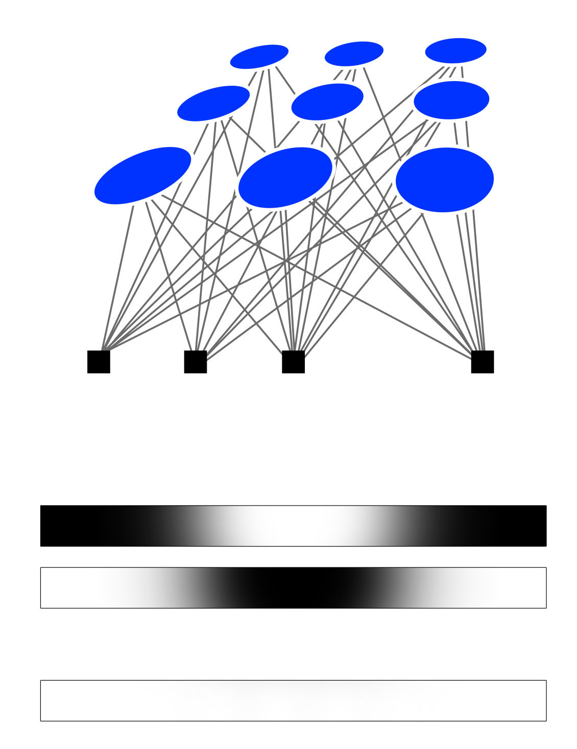

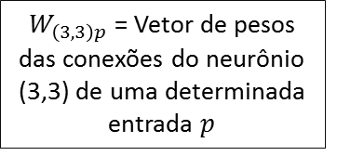


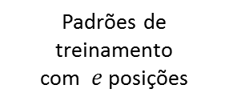






$n$ x $n$ neurônios
Camada de saída
(Mapa de Kohonen)
$W_{\left(3,3\right)p}$ = Vetor de pesos das conexões do neurônio (3,3) de uma determinada entrada $p$
Conexões $W$
...
Camada de entrada
$$x_{1}$$
$$x_{2}$$
$$x_{3}$$
$$x_{e}$$
$X_{1}$ = [
]
Padrões de treinamento
com $e$ posições
$X_{2}$ = [
]
...
$X_{p}$ = [
]

